Slide 1
إجابة أنشطة درس الرسول ﷺ يحب جيرانه
المجلد الرابع
صفحة 109

Slide 2
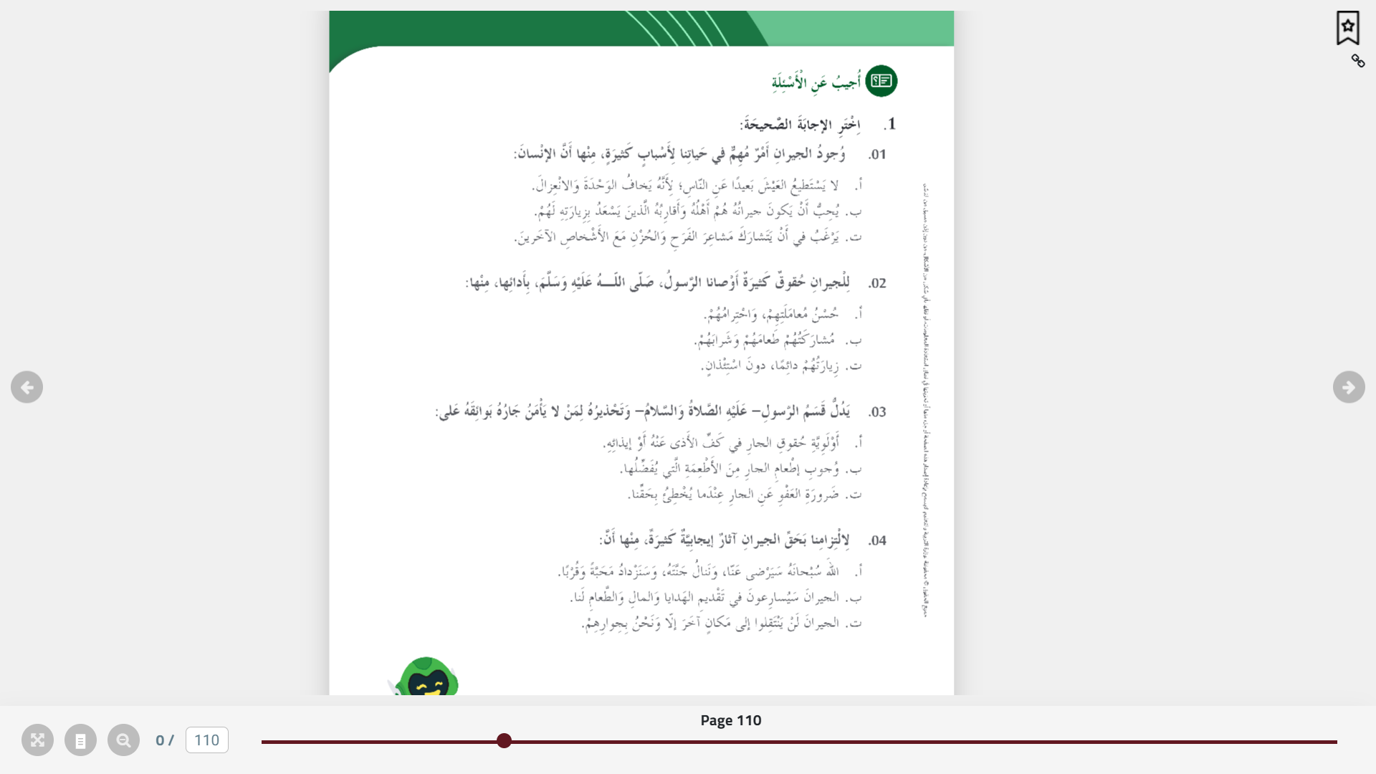
صفحة 109

Slide 3
صفحة 109

Slide 4
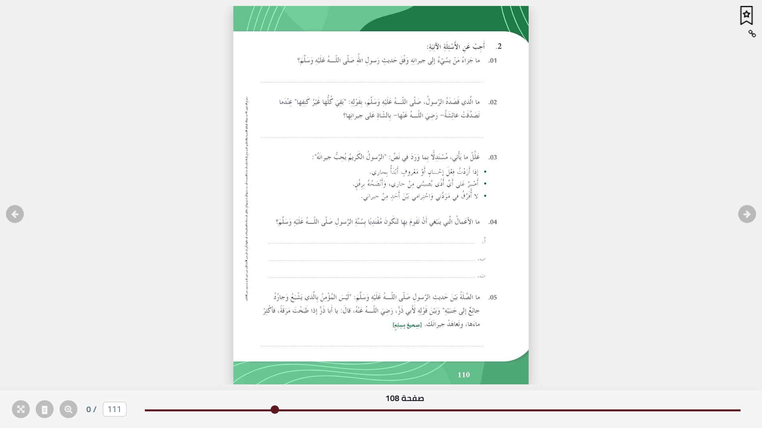
صفحة 110
نفى الإيمان عمن يؤذي جاره.
أن الذي نأكله في الدينا لن يبقى ولكن أجر الصدقة باق أي ثوابها باق عند الله .

Slide 5
صفحة 110
احترم جارك.
احرص على زيارة جارك وعيادته عند مرضه .
عامل كل الجيران معاملة حسنة
العوة لصلة الجار بطعام ممن تصنعه على سبيل الهدية

